Slide 1

VR & AR ON SELF-DRIVING CAR Artificial intelligence

Slide 2
VR & AR
Virtual reality
برای آموزش خودروهای خودران: مهندسان می توانند خودروهای خودران را در طیف وسیعی از سناریوهای رانندگی شبیه سازی شده قرار دهند تا آنها را برای مقابله با هر موقعیتی در جاده آماده کنند.
Augmented
Reality
برای ارائه اطلاعات به مسافران: نمایشگرهای AR می توانند اطلاعات مفیدی مانند مسیر، زمان رسیدن و خطرات بالقوه را به مسافران ارائه دهند.

Slide 3
مقررات: قوانین و مقررات مربوط به خودروهای خودران هنوز در حال توسعه هستند
ایمنی: خودران هنوز به طور کامل ایمن نیستند. آنها می توانند در شرایط خاص دچار اشتباه شوند و منجر به تصادف شوند
هزینه: خودروهای خودران معمولاً گران تر از خودروهای سنتی هستند.
پذیرش عمومی: هنوز برخی از افراد نگران ایمنی و حریم خصوصی خودروهای خودران هستند

Slide 4
solution
بهبود فناوری: مهندسان در حال کار بر روی بهبود فناوری های خودروهای خودران برای کاهش خطر تصادف و افزایش ایمنی.
کاهش هزینه:
با افزایش تولید خودروهای خودران، انتظار می رود قیمت آنها کاهش یابد.
افزایش آگاهی عمومی:
آموزش مردم در مورد مزایا و خطرات خودروهای خودران می تواند به افزایش پذیرش عمومی کمک کند
توسعه قوانین و مقررات:
قوانین و مقررات جدید می تواند به اطمینان از ایمنی و امنیت خودروهای خودران کمک کند

Slide 5
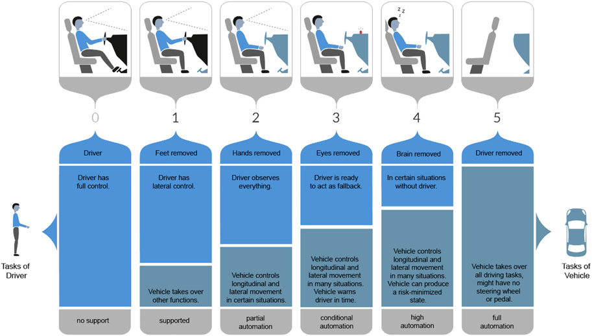
Evolution

Slide 6
History of Autonomous Vehicles
اوبر 40 محقق روباتیک Carnegie Mellon را برای کار روی وسایل نقلیه خودران استخدام می کند. فورد آزمایش خودروهای خودران خود را در CA، AZ، MI آغاز می کند
NHTSA دستورالعمل های ایمنی تجدید نظر شده ای را برای خودمختار صادر می کند
وسايل نقليه
خودروی خودران گوگل در آزمون رانندگی 14 مایلی در نوادا گذرانده است
تسلا حالت خودران خودکار خود را منتشر کرد
FCC مگاهرتز 75 طیف را به ارتباطات کوتاه برد اختصاصی اختصاص می دهد
گوگل پروژه ماشین خودران را آغاز می کند
معرفی کروز کنترل
تیم‌ها وسایل نقلیه‌ای ایجاد می‌کنند که یک مسیر 60 مایلی را به‌عنوان بخشی از دارپا به‌صورت خودکار طی می‌کنند
"چالش بزرگ"
مرسدس بنز و اینفینیتی خودروهایی با حسگرهای رادار و برخی ویژگی‌های رانندگی خودران تولید می‌کنند
NHTSA سیاست اولیه در مورد وسایل نقلیه خودران را منتشر می کند
خریدها و مشارکت های عمده (GM و Cruise Automation؛ GM و Lyft؛ Toyota و Jaybridge Robotics؛ Uber و Volvo)
NHTSA دستورالعمل هایی را برای
تست و استقرار
وسایل نقلیه خودران

Slide 7
Idc 2023

Slide 8
PEAS چهارچوب
Environment
محیط
Performance
عملکرد
Sensors
سنسورها
Actuators
محرک ها

Slide 9
Environment Performance
جاده ها
ایمنی
بهره وری
راحتی
قانونی بودن
عابران پیاده
ترافیک
شرایط آب و هوایی

Slide 10
Actuators
فرمان
ترمزها
بوق
سیگنال ها
شتاب دهند

Slide 11
Sensors
IMU
سونار
GPS
LIDAR+
دوربین ها
LIDAR

